Slide 1





Depositare risorse in CLARIN
Il repository ILC4CLARIN e la metadatazione
Martin Critelli
Master II Livello “InfoText”
Università di Siena, 2 Maggio 2024

Slide 2


ILC4CLARIN
ILC4CLARIN è il CLARIN-IT B-centre istituito presso l’Istituto di Linguistica Computazionale “Antonio Zampolli” di Pisa, CNR. Offre servizi di deposito di dataset linguistici e strumenti per la ricerca, in particolare per l'italiano e le lingue classiche, attraverso il suo repository.
Il repository istituzionale ILC4CLARIN è un repository disciplinare certificato CoreTrust Seal e offre servizi avanzati per l'esplorazione delle risorse linguistiche e dei loro metadati (e.g. VLO, Switchboard ecc.)

Slide 3
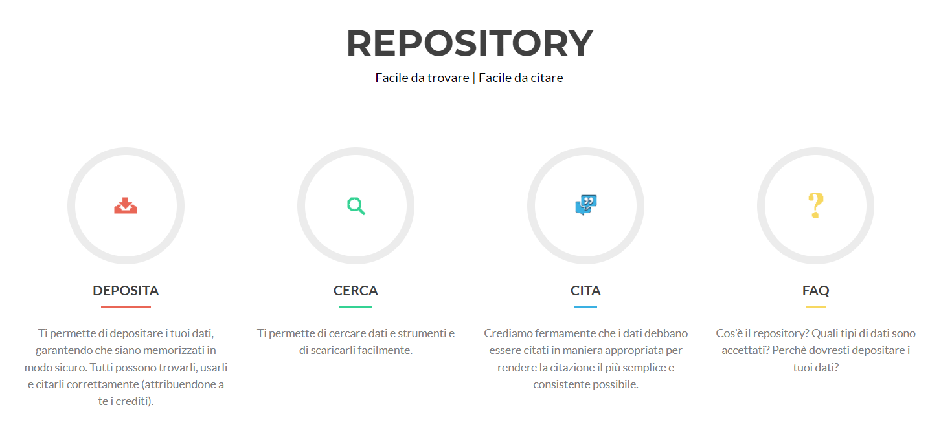
I servizi di ILC4CLARIN

Slide 4
Depositare una risorsa
Molti centri CLARIN offrono un servizio di deposito. Questo garantisce molti vantaggi:
Conservazione a lungo termine delle risorse linguistiche, degli insiemi di dati e degli strumenti
Descrizione delle risorse con metadati specifici e attribuzione di identificatori persistenti (PID), es. Handle, che ne consentono una facile ricerca e citazione
Le risorse protette da password possono essere rese disponibili tramite un login istituzionale
Una volta integrate nell'infrastruttura CLARIN, le risorse possono essere analizzate e arricchite più facilmente con vari strumenti linguistici

Slide 5
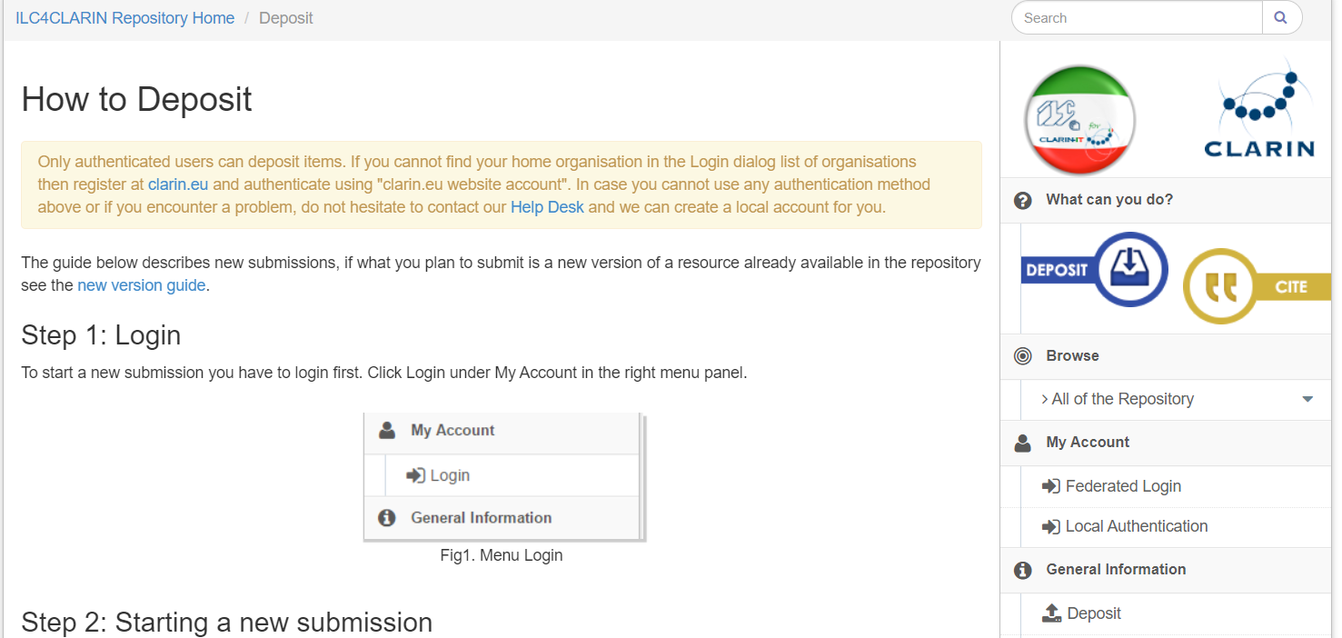
Dove cominciare
https://dspace-clarin-it.ilc.cnr.it/repository/xmlui/page/deposit

Slide 6
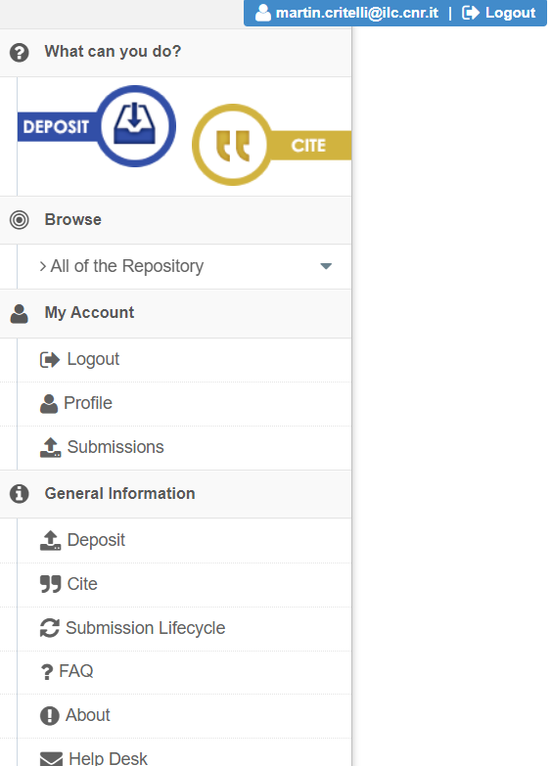
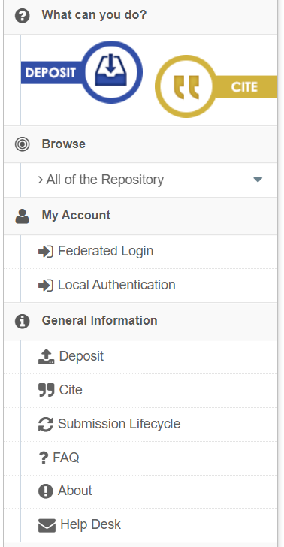
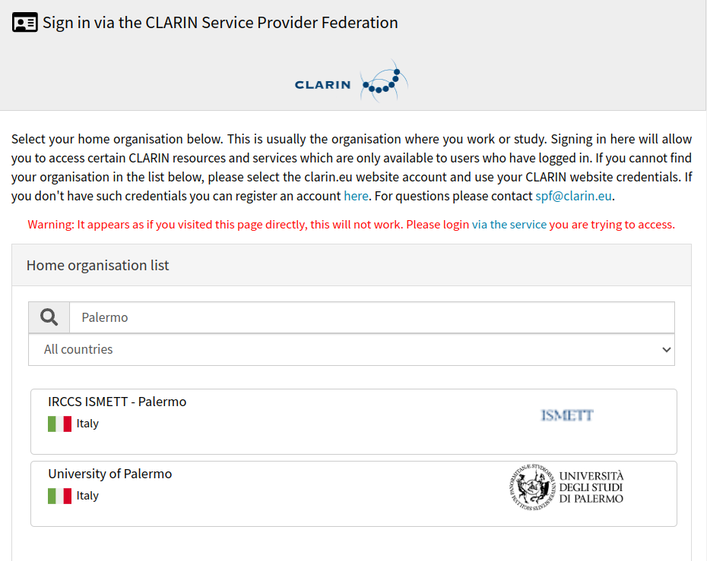
https://dspace-clarin-it.ilc.cnr.it/repository/xmlui/page/deposit

Slide 7
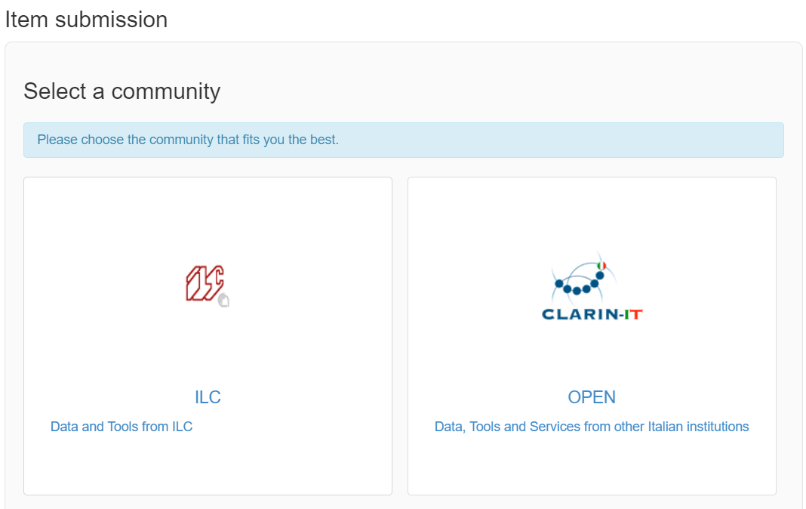
Il processo di sottomissione
Opzione riservata per interni ILC
Opzione aperta alla comunità CLARIN e altri utenti

Slide 8
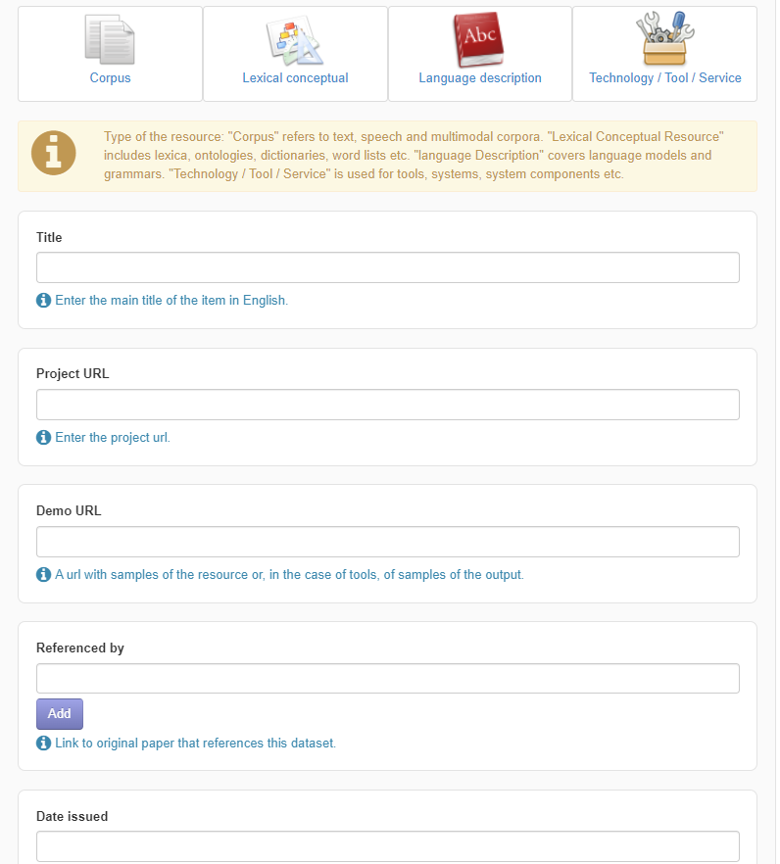


https://www.dublincore.org/

Slide 9
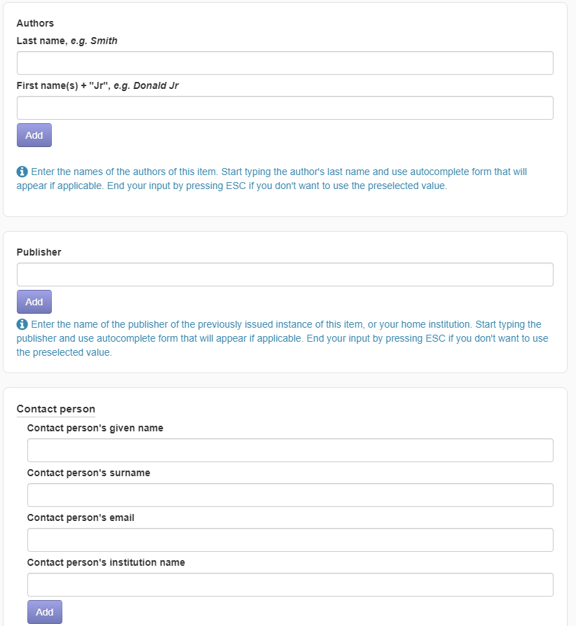
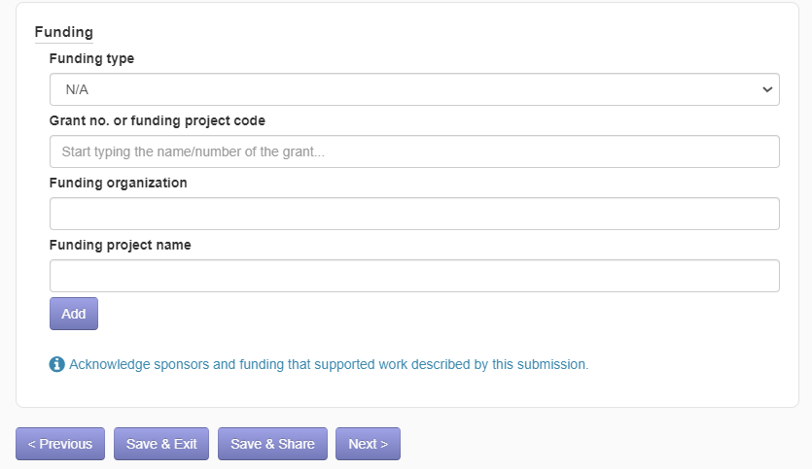

Slide 10
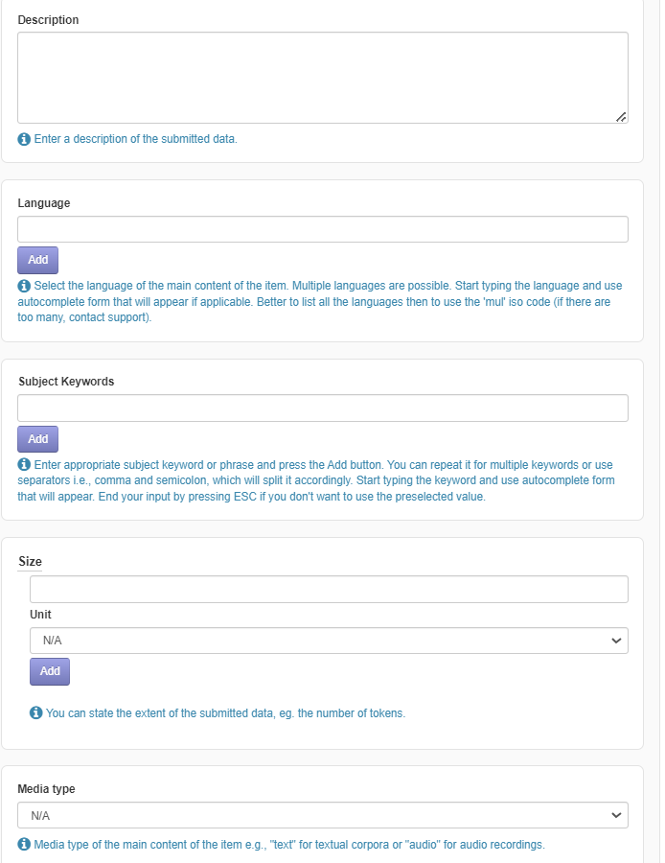
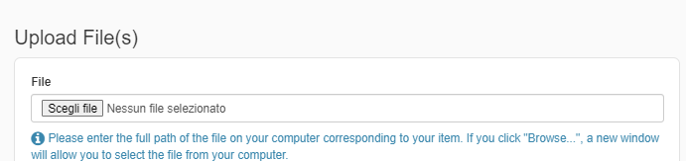
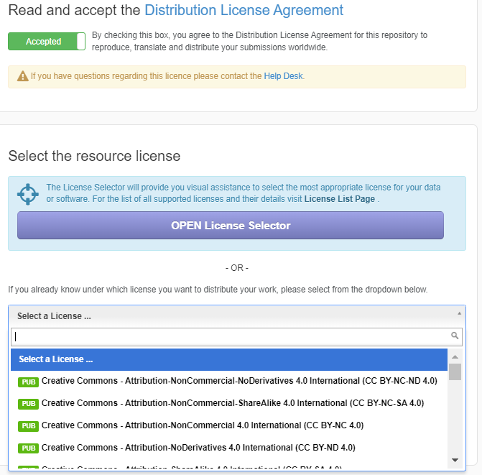

Slide 11
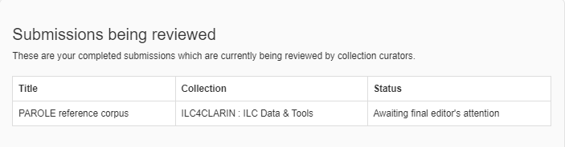

Controllo su:
Metadati
Licenze
Descrizione
Informazioni di contatto

Slide 12
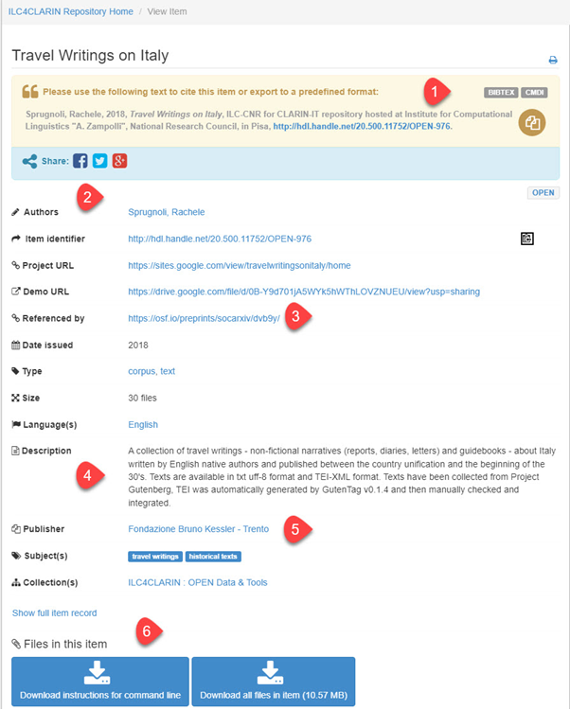
Esempio di un Corpus in ILC4CLARIN
Informazioni sulla citazione tramite handle
Campi di metadati che descrivono il corpus
Il corpus è citato in una rivista
Il corpus è descritto, ad esempio i testi sono disponibili in formato UTF-8 e TEI-XML
Informazioni sull'editore
Istruzioni per il download

Slide 13
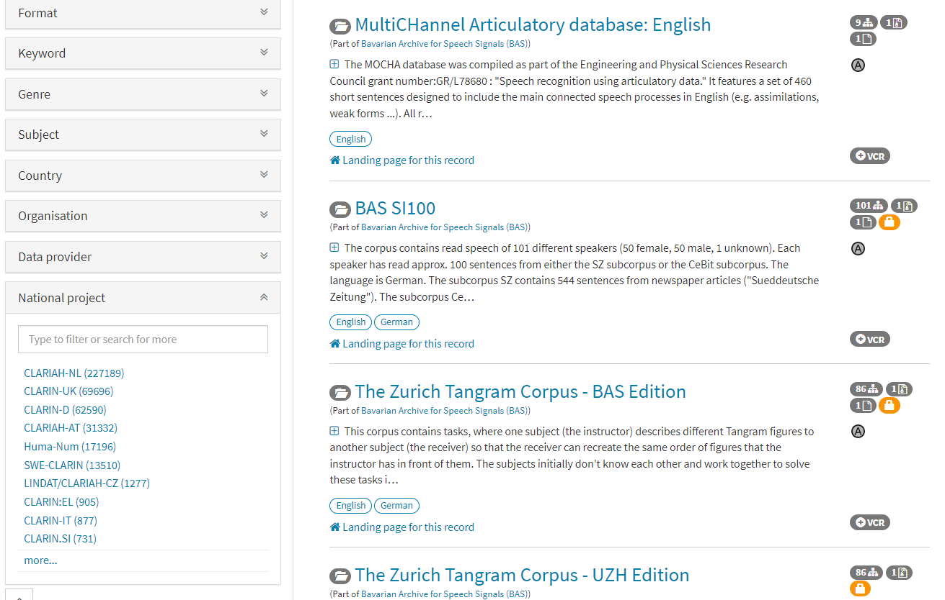
Trovare risorse linguistiche pubblicate
Virtual Language Observatory
Harvesting di metadati delle risorse
Ricerca a faccette
Localizza le risorse tramite identificatori persistenti
Metadati liberamente accessibili
https://vlo.clarin.eu/search

Slide 14
Grazie per l’attenzione
Per domande, chiarimenti o curiosità
martin.critelli@ilc.cnr.it

